Slide 1
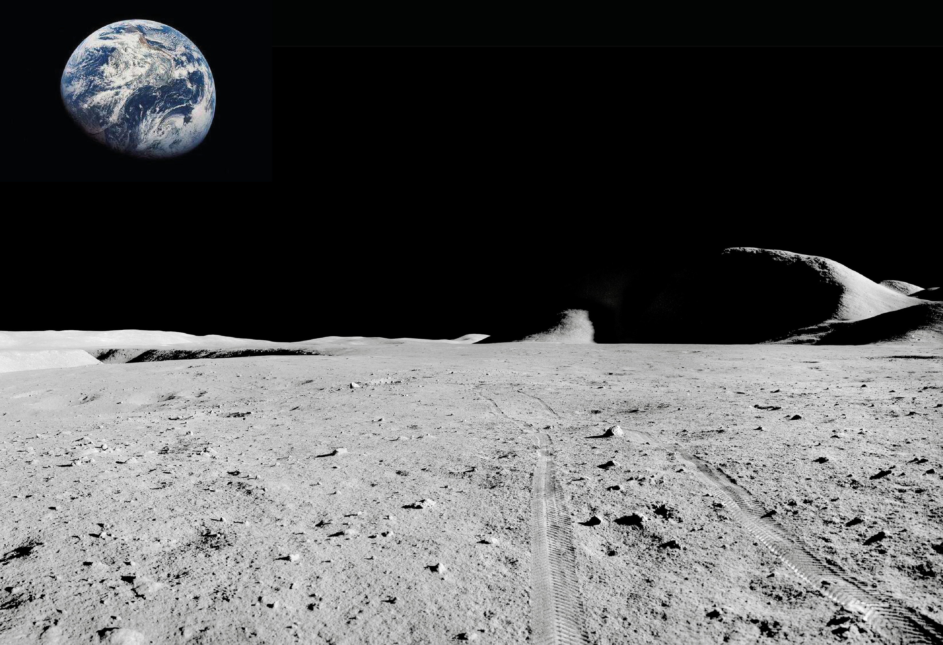


Olivier Jombart – Nicolas Sobczak – Arthur Duytschaever – Mohammed Bendriss
Notes:
Commentaire

Slide 2


Contexte
Projet M1 1 an
Crystéo
National, européen
Isen
Notes:
- Partenariat crysteo + isen
- Evènement national => européen

Slide 3
La coupe de France de robotique
Objectif : Créer un robot autonome
Date : du 25 au 28 mai
Lieu : Roche-sur-Yon
Participants : ~150 équipes
Notes:
Commentaire

Slide 4
Sommaire
Plan
1. La coupe
2. Gestion projet
3. Les modules
Notes:
Commentaire

Slide 5

1.1-L’aire de jeu
Notes:
2 pts par balle apportée dans la zone de départ
3 pts par balle apportée dans le panier
10 pts par cylindre apporté dans une base (rail)
2 pts par cylindre apporté dans la zone de départ
20 pts si réalisée correctement

Slide 6
1.2-Répartition des points
Balles
Cylindres
Funny action
2 pts par balle apportée dans la zone de départ
3 pts par balle apportée dans le panier
10 pts par cylindre apporté dans une base (rail)
20 pts si réalisée correctement
2 pts par cylindre apporté dans la zone de départ
Notes:
Commentaire

Slide 7
2.1 Objectif du projet
Cahier des charges imposé:
Bouton d’arrêt d’urgence
Prise en compte environnement
Déplacement autonome
Nos exigences
Asservissement en vitesse (puis position)
Réutilisabilité
Prise en main facile

Slide 8
2.2-Projet en 2 temps
Durée projet
1 an
Objectif 1er semestre
- Base roulante - Début asservissement - Conception modules
Objectif 2nd semestre
- Intégration - Fin asservissement - IA
Notes:
1er semestre : 3 élèves de M1 + 6 élèves de CSI3
2e semestre : 5 élèves de M1 + 6 élèves de CSI3

Slide 9
2.3-Parties prenantes
L’équipe de projet
Le Crysteo
L’équipe enseignante
Le fablab

Slide 10
2.4-Budget
1000€ prévu
800€ dépensé
200€ restant => déplacement à la coupe
Notes:
Commentaire

Slide 11
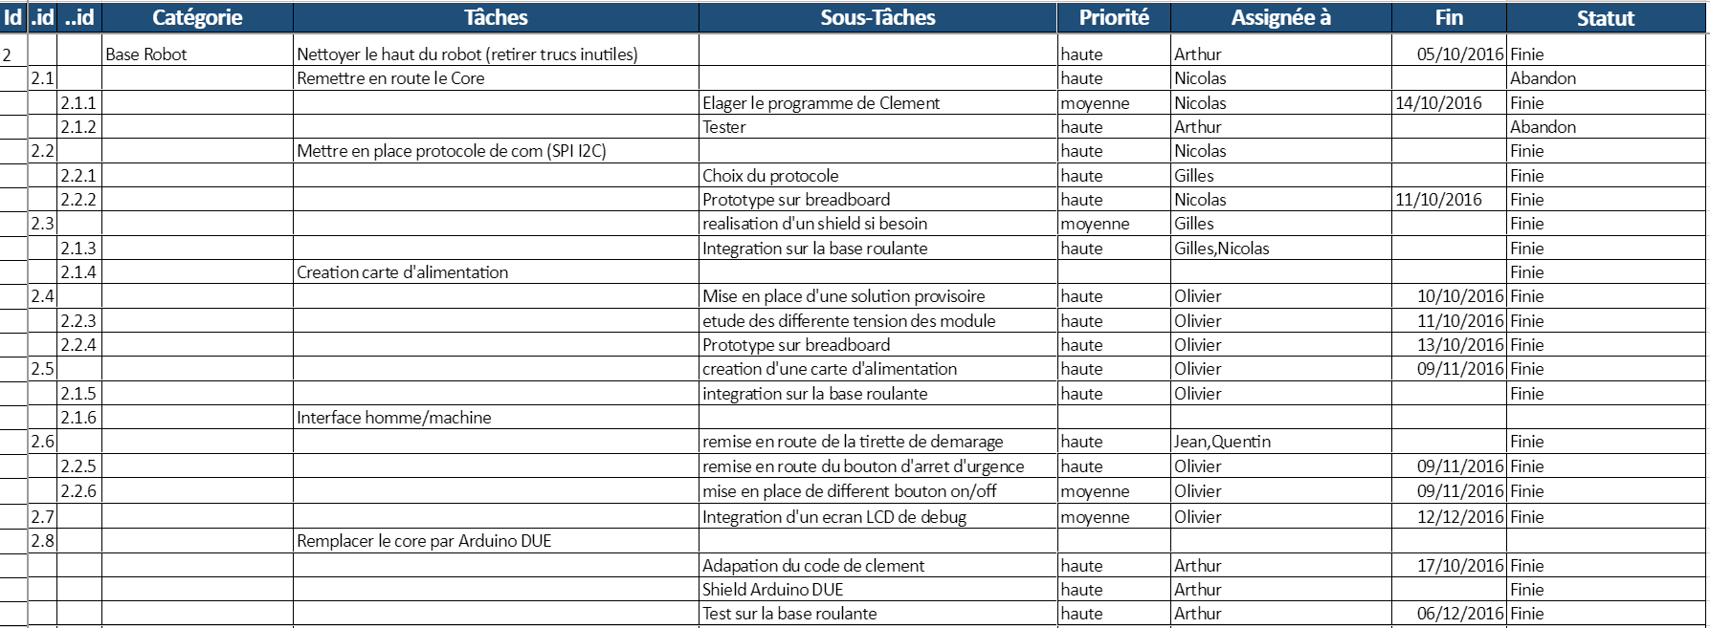
2.5-Découpage et répartition des tâches
Notes:
Commentaire

Slide 12
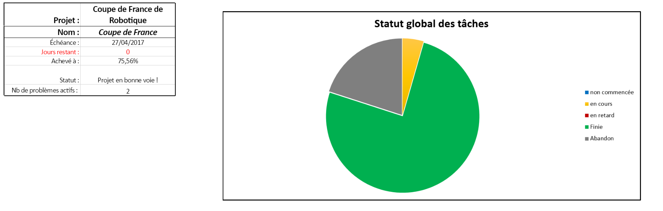
2.6-Suivi du projet
Notes:
Commentaire

Slide 13
3.Les différents modules
IA
Ecran
Commu-nication
Capteurs
Asservissement
Vitesse
Position
Drivers Moteurs
Pince
Funny Action
Hardware
Mécanique
Software
Mécanique
Hardware
Software
Notes:
Commentaire

Slide 14
3.1-Intelligence artificielle
Objectif : Contrôler tous les modules
Points : 15 (pour être non forfait)
Réutilisabilité ? : Oui
Notes:
Chef d’orchestre

Slide 15
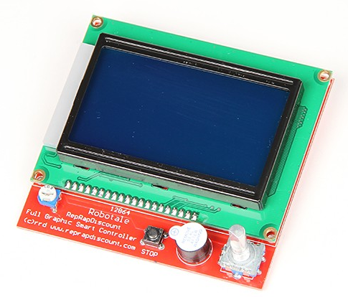
3.1.1-Ecran
Lancement du robot
Choix couleur, stratégie
Tests, debug
Notes:
- Couleur: bleu, jaune
- Stratégie: sûre (on ne ramasse que les cylindres proches de la zone de départ) ou risquée (cylindres plus lointains)
- Lancement robot si tirette - Test des modules

Slide 16
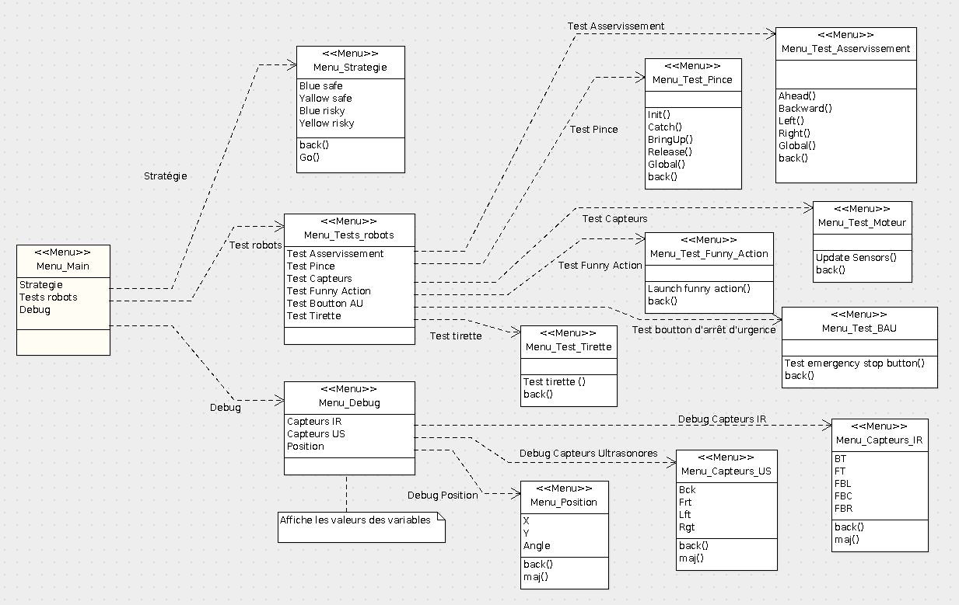
3.1.1-Ecran : menus plan
Notes:
Commentaire

Slide 17
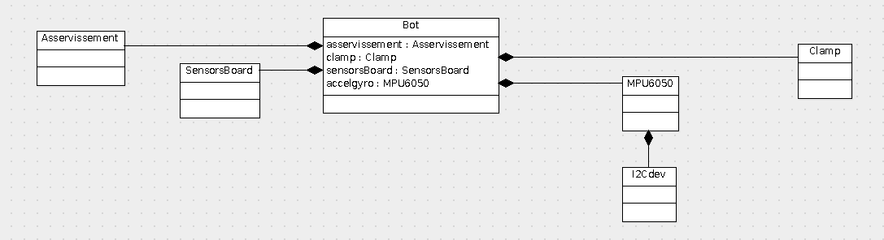
3.1.2-Conception de l’IA
POO
Notes:
POO pour réutilisabilité par module
Asservissement
Capteurs
Pince
Gyroscope (mais finalement on ne l’utilise pas !)

Slide 18
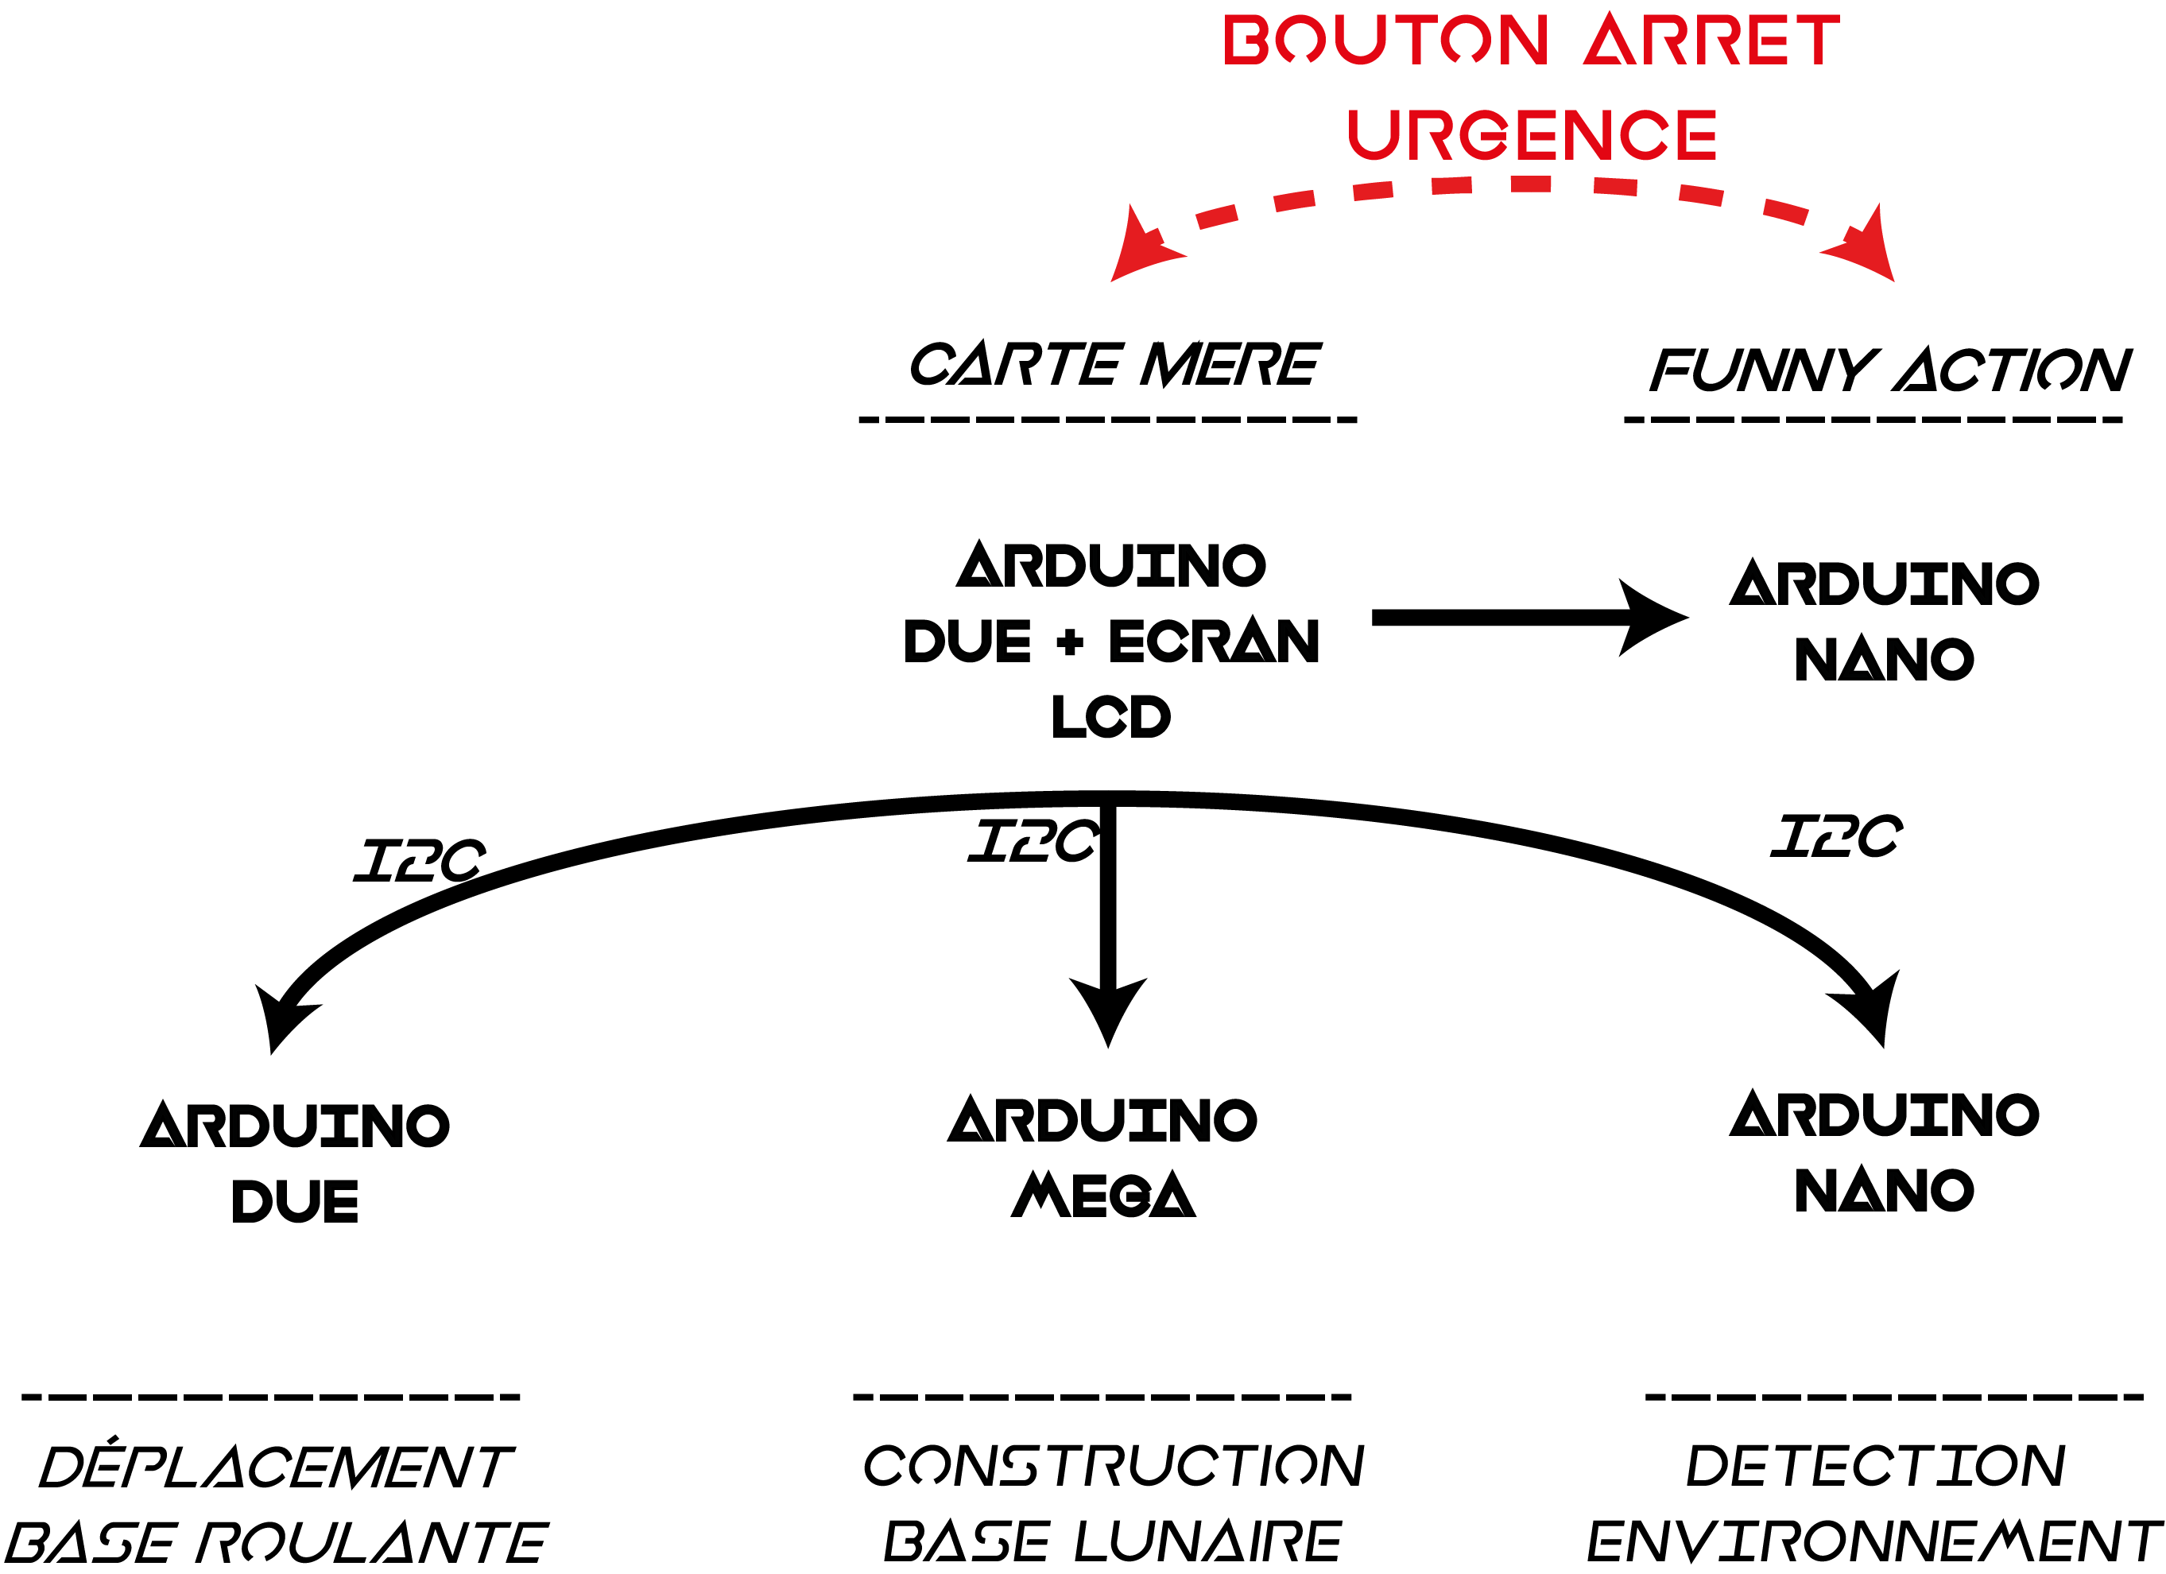
3.1.3-Communication I2C/SPI
Notes:
Commentaire

Slide 19
3.1.4-Détection
Capteurs infrarouges
Capteurs ultrasonores
Notes:
- 4 us (vision lointaine) - 5 ir (vision rapprochée)

Slide 20
3.2-Asservissement
Objectif : Contrôler la trajectoire du robot
Points : 15 (pour être non forfait)
Réutilisabilité ? : Oui
Notes:
Non forfait si on sort de la zone de départ =>15 pts

Slide 21
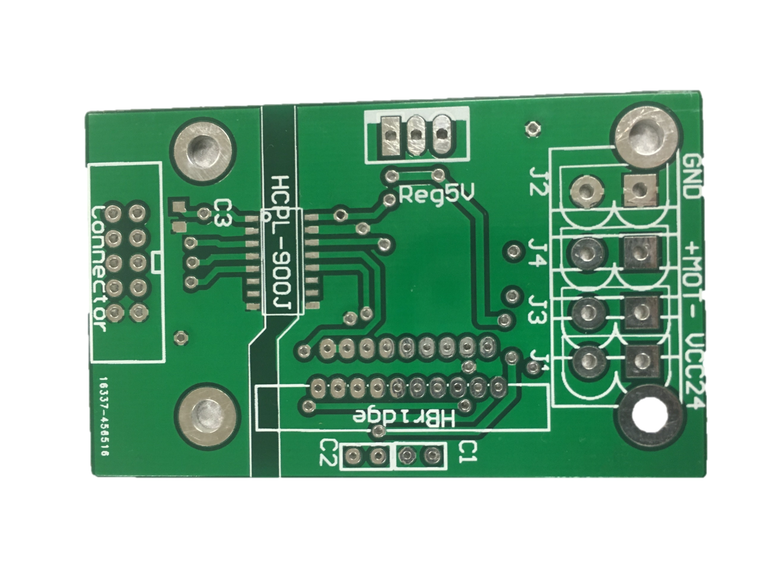
3.2.1-Drivers moteurs
Alimentation puissance : 24V - 5,8A max
3 signaux logiques
Réutilisabilité : Plug & Play
Notes:
Alimentation Moteur: 6V a 40V 5.8A max
Alimentation Logic : de 1.5V à 5V 200 mA max
3 signaux de commande : 2 Sens du moteur 1 signal vitesse
1 partie logique 1 partie puissance

Slide 22
3.2.2-Asservissement vitesse
U(n) = P*Erreur(n) – (P-I*Période)*Erreur(n-1) + U(n-1)
1. Caractérisation moteurs
2. Détermination coefficients PID
3. Détermination commande

Slide 23
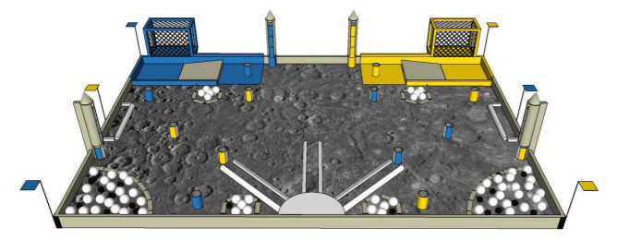
3.2.3-Asservissement position
X
Y
Notes:
- Basé sur l’asservissement vitesse
- Pour aller aux positions théoriques
- Pour différencier la couleur

Slide 24
3.3-Pince
Objectif : Manipuler les cylindres
Points : 2 ou 10 par cylindre
Réutilisabilité ? : Oui

Slide 25
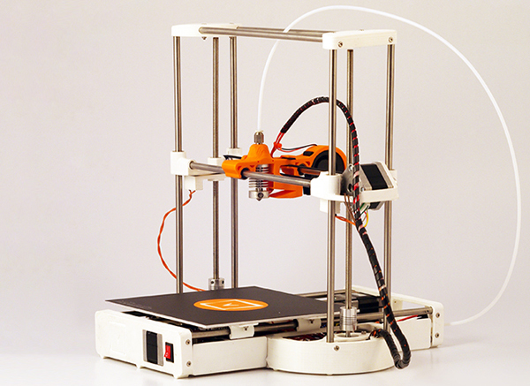
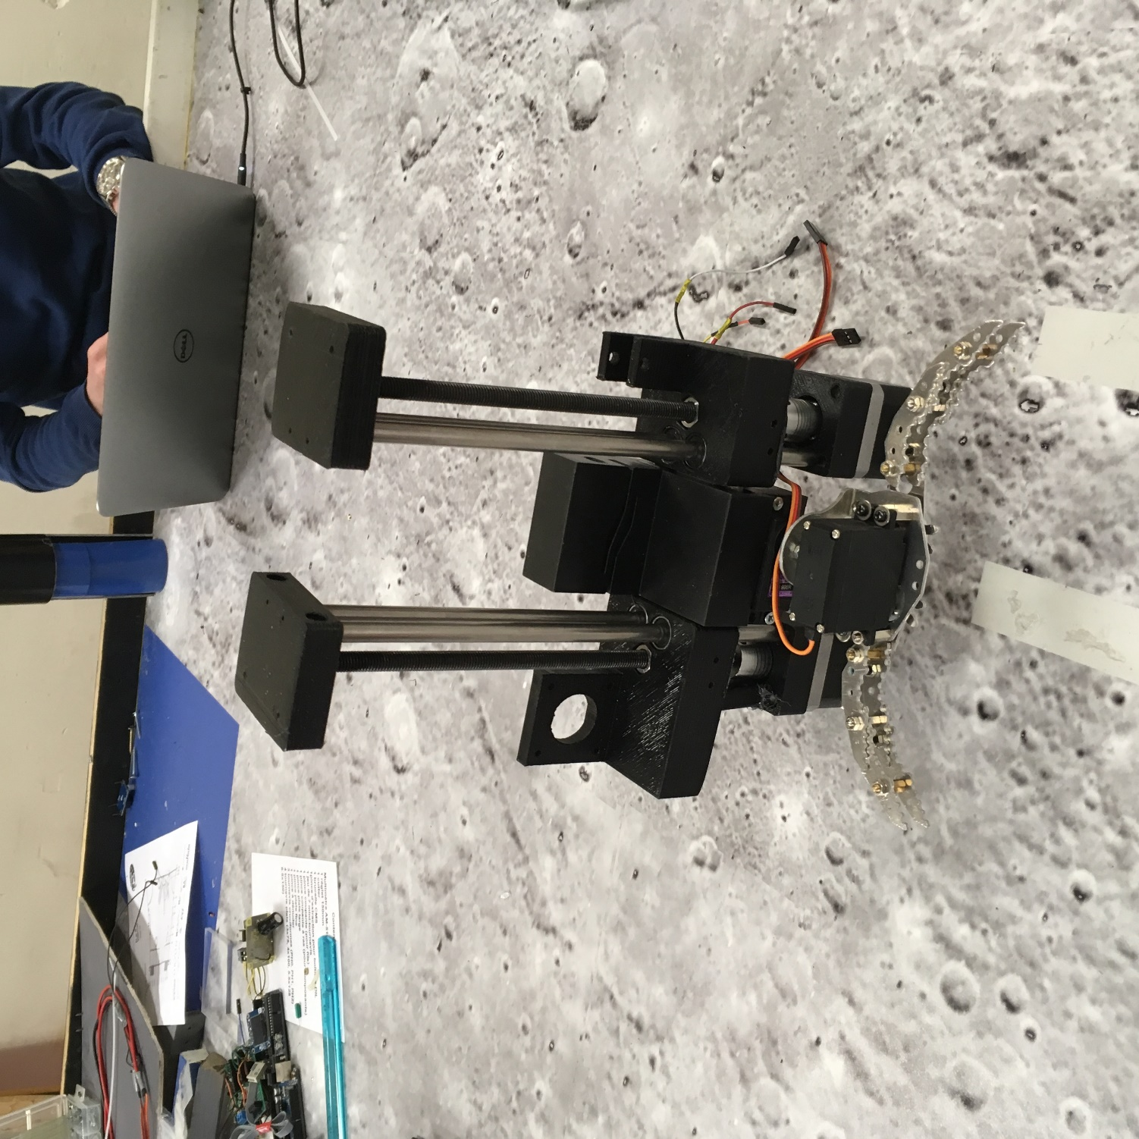
3.3.1-Mécanique
Imprimante 3D
Notes:
Conception au-delà de nos besoins (déplacement latéral)

Slide 26
3.3.2-Software
I2C
Initialiser
Donne l’ordre
Capturer
Carte mère
Esclave
Monter
Relâcher
Notes:
Commentaire

Slide 27
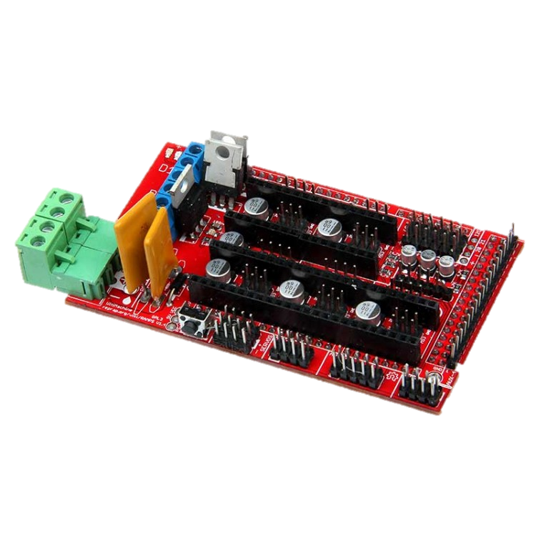
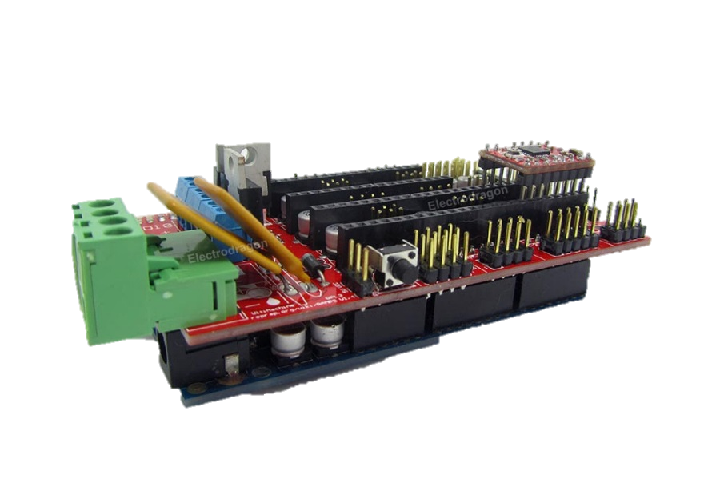
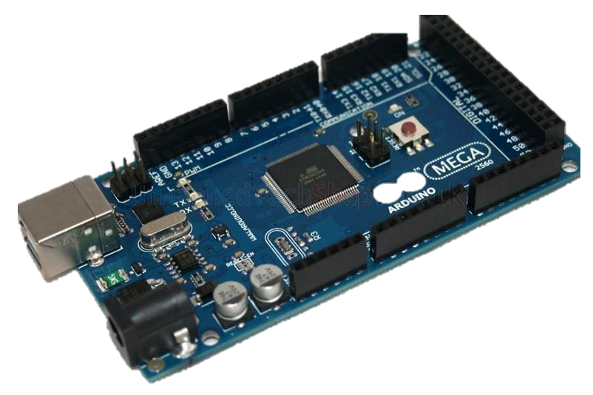
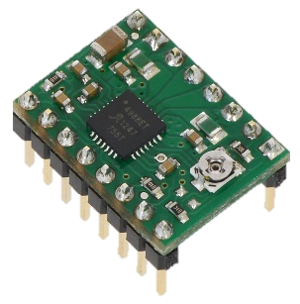
3.3.3-Hardware
+
=
Arduino Méga 2560
Ramp 1.4 RS 32
Shield Méga + Ramp 1.4
Driver moteur pas à pas A4988
Notes:
Commentaire

Slide 28
3.4-Funny action
Objectif : Faire décoller
Quand : A la fin des 90’’
Points : 20 pts
Réutilisabilité ? : Oui

Slide 29
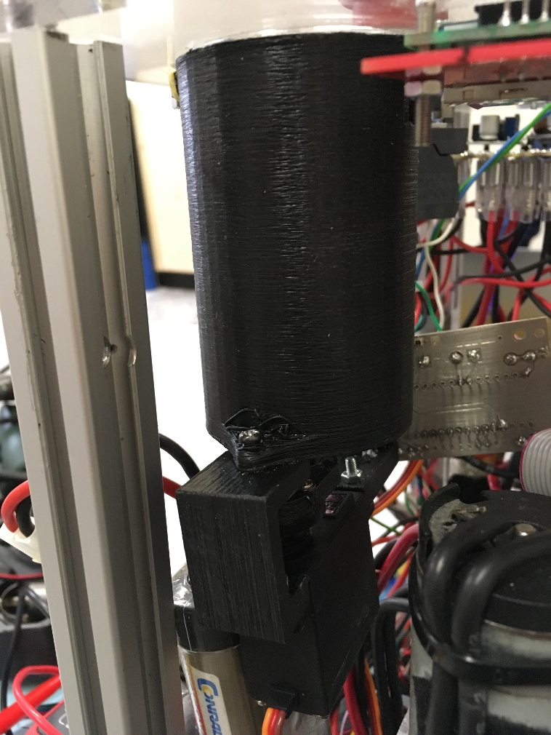
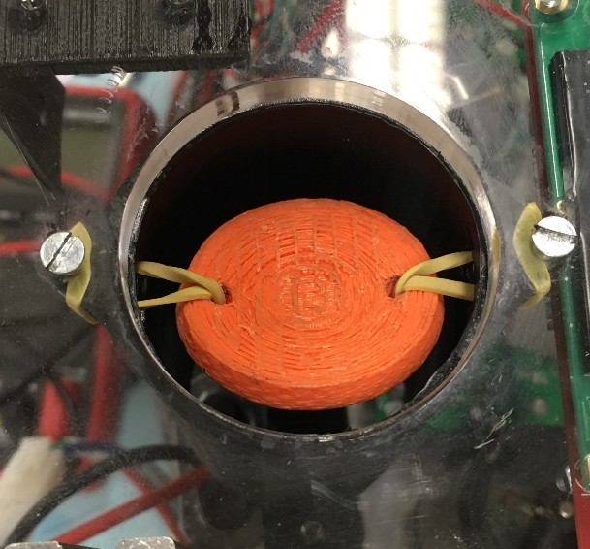
3.4-Mécanique
Vue du dessus
Vue de profil
Notes:
Concept repris de la coupe RIO de l’année dernière

Slide 30
5.Conclusion
Enseignements : effectif, temps
Suite : communication, asservissement
Compétition : participation à la coupe
Notes:
- Possible de réaliser un robot pas mal en étant que 3,5 en moyenne sur l’année
- Passer du temps à concevoir une carte => fiable à 100%
- Participation à la coupe
- Reste à faire fonctionner communication en I2C + asserv - On va tout de même aller à la coupe

Slide 31
Fin
Merci de votre attention

